Slide 1
非常人生、非常信仰 創世記的反思

Slide 2
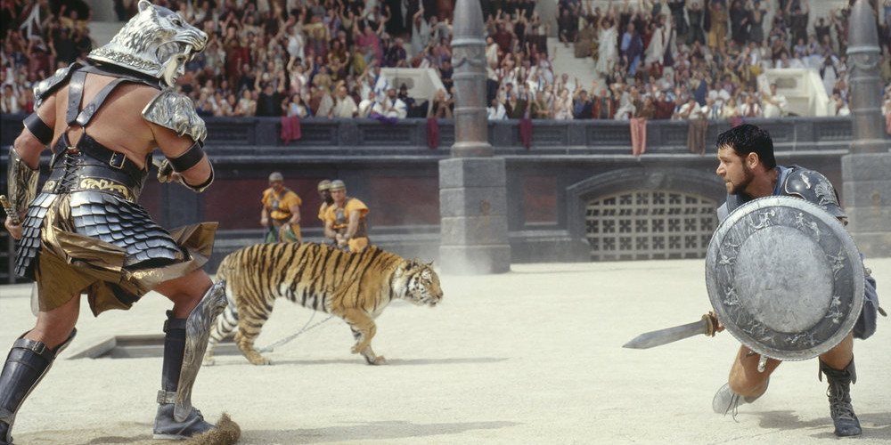
非常時期的人生

Slide 3
人窮則呼天？
什麽是人生？
什麽是信仰？
信仰之路的起點？
Notes:
司馬遷史記中對離騷的評論：「夫天者，人之始也；父母者，人之本也。人窮則反本，故勞苦倦極，未嘗不呼天也；疾痛慘澹，未嘗不呼父母也。
人生就是人的一生或者是人的生命？不是貓生、豬生。“這不是人過的日子？” I lost my life. I have no life. 動物不會因爲自己的生命沒有意義而抑鬱到不肯吃飯。但人就有這樣的行爲表現。原來，人在潛意識中對自己的生命本質和活在世上的生活，是有一些與生俱來的渴求的。人為什麽有這些認知呢？人爲什麽要堅守這些認知呢？這就是信仰層次的探討了。
信仰從來都不是口中講的道理，也不是腦袋裏面的思想，而是在各種實際的生活狀況中表現出來的生命。信仰就是活著。
既然信仰是在特定環境中表現出來的生命，那信仰的起點就要從討論這個環境開始。人類的思考也是從討論宇宙的本質開始的。

Slide 4
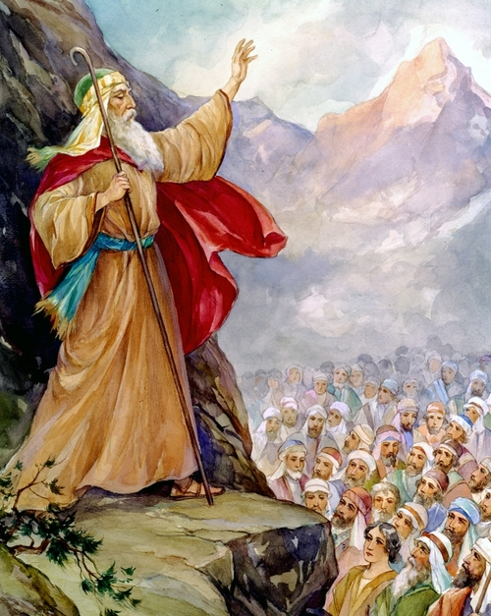
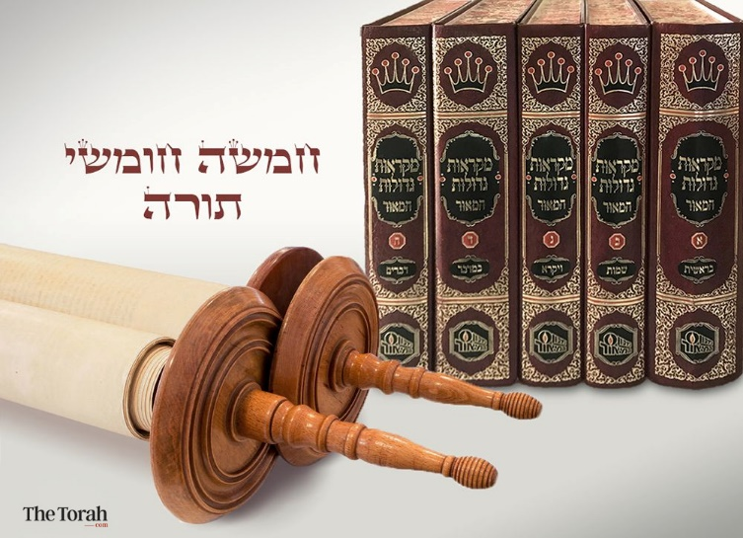
摩西五經 Torah
創世記
出埃及記
利未記
民數記
申命記

Slide 5
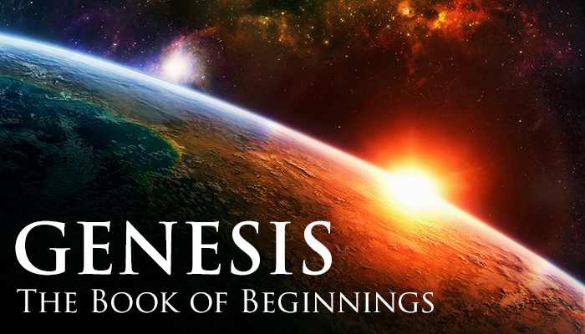
起初，神創造天地 （創世記 1：1）
Notes:
聖經是如何開始這條信仰的旅程的呢？
人類對信仰的思考都是從反省世界開始的。

Slide 6
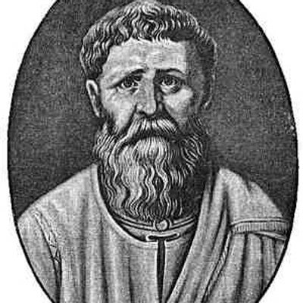
In the beginning (of ?)
起初 vs 太初
起初
時間
因果
什麼是時間？- 奧古斯丁 (354 ~ 430)
起初，神創造天地（創世記 1：1 ）
Notes:
時間和因果（前因後果，不是佛教的因果報應）
甚麼是時間？如果沒有人問我，我知道。如果我要向發問者解釋，我則一無所知。 (奧古斯丁，《懺悔錄》，卷十一)

Slide 7
如果沒有東西逝去，則不會有過去的時間；如果沒有東西到來，則不會有將來的時間；如果沒有東西存在，則不會有現在的時間。但考察那兩個時態－－「過去」和「將來」；過去如何存在，如果它已經不存在？將來如何存在，如果它還沒有存在？但如果現在一直是現在，它則不會逝去而成為過去：如此則不會有時間而只有永恒。
(奧古斯丁，《懺悔錄》，卷十一)
Notes:
但我可以肯定我知道的是，如果沒有東西逝去，則不會有過去的時間；如果沒有東西到來，則不會有將來的時間；如果沒有東西存在，則不會有現在的時間。但考察那兩個時態－－「過去」和「將來」；過去如何存在，如果它已經不存在？將來如何存在，如果它還沒有存在？但如果現在一直是現在，它則不會逝去而成為過去：如此則不會有時間而只有永恒。(奧古斯丁，《懺悔錄》，卷十一)
對於奧古斯丁來說，過去和將來的不存在不只成為時間的可能性的障礙，它們的「不存在」更是時間的必要條件。如果沒有過去和將來的「不存在」，則只有一個永恒不變的現在，而沒有任何時間的變遷。因此，時間的觀念不只與日常生活中明瞭的時間經驗相衝突，它的觀念更是奠基在一個邏輯上的矛盾之上：它同時要求過去和將來「存在」又「不存在」。而且，更進一步的困難是，即使常識中的時間觀念內含一個矛盾，它卻不能被邏輯上的歸繆法取消，因為時間在經驗之中是如此的明顯。這裏的雙重矛盾，構成了時間問題的問題性核心。時間問題的弔詭性（paradoxical）使之有別於一個純粹的「時間是甚麼？」的簡單問題；它邏輯上的矛盾使它不能單純被視為諸現象之一而予以反思。
https://www.hk01.com/%E5%93%B2%E5%AD%B8/97578/%E5%A5%A7%E5%8F%A4%E6%96%AF%E4%B8%81%E8%88%87%E6%99%82%E9%96%93%E5%95%8F%E9%A1%8C

Slide 8
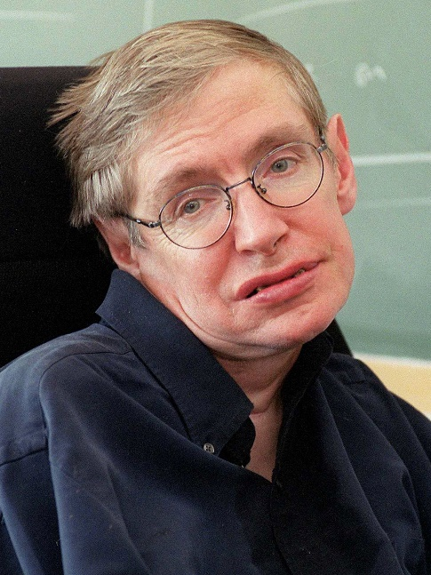
起初
時間
超越時間？永恆？
時間是連續的？- 霍金
時間穿梭可能嗎？
祖父悖論
祖父 -》父親 -》兒子
1942 - 2018
起初，神創造天地（創世記 1：1 ）
Notes:
時間穿梭：祖父悖論。
霍金：時間機器不可能，1992年“時序保護”。2009年6月28日宴會，邀請未來的人來參加，宴會結束之後才發出通知。
孿生子悖論

Slide 9
起初
時間
因果
第一因？
天地 the heavens and the earth
整個世界
空間
起初，神創造天地（創世記 1：1 ）
Notes:
不是佛教的因果報應。而是前因後果，邏輯順序：有因必有果，有果必有因。每樣東西我們都可以追問：它是哪裏來的？
天地 the heavens and the earth：不是天堂，也不是無形的世界和有形的世界
1. 整個世界和其中的一切
2. 空間：宇宙 = 時間 + 空間

Slide 10
空間
點
綫
平面
立體空間
多維空間
起初，神創造天地（創世記 1：1 ）
Notes:
愛德華·維頓（Louis Witten）提出了11維空間的概念
如果把蚂蚁假设为只能在两维的地面上移动的生物，再假想有一只能在三维空间中自由活动的蜻蜓飞在蚂蚁的上方，那么蜻蜓可以看见蚂蚁，蚂蚁却无法看到或摸到蜻蜓，蜻蜓就对蚂蚁实现了绝对隐身。
https://baike.baidu.com/item/%E5%A4%9A%E7%BB%B4%E7%A9%BA%E9%97%B4
四维空间：三维空间 + 時間
从我们这个宇宙大爆炸开始到某个可能的结果，这段时间上的持续叫四维，而在这个四维时间线上任何一点都有无限种发展趋势。这样从四维上的某一点分出无限多的时间线，构成了五维空间。
十一维空间，是由十维空间加上记忆和感知构成，爱因斯坦认为记忆是可延伸且具有弹性的，而感知是存在于时间、空间、记忆之外的。超弦理论的十维空间之后，推出了十一维空间的超膜理论。总之，十一维空间是由时间、空间、记忆与感知构成的。

Slide 11
多維空間
創造主
大爆炸
創造
四維時空
被造物
起初，神創造天地（創世記 1：1 ）
Notes:
創造這個字本身，並不明確包括”從無到有”的意思，但既然神是在時間和空間之前創造了宇宙，那也自然是從無到有的。
但最重要的是創造把被造物與創造主分隔成兩個完全不同的層次。比如我做了一張桌子，我跟桌子就是兩個完全不同的層次，桌子完全無法達到我的世界。我跟桌子之間的差距，和創造主跟被造物之間的差距就相差更遠得根本沒法比較了。
人雖然聰明，但連四維時空和我們生活的這個世界都所知不多，就不要這麽大口氣要討論上帝存不存在的話題了。

Slide 12
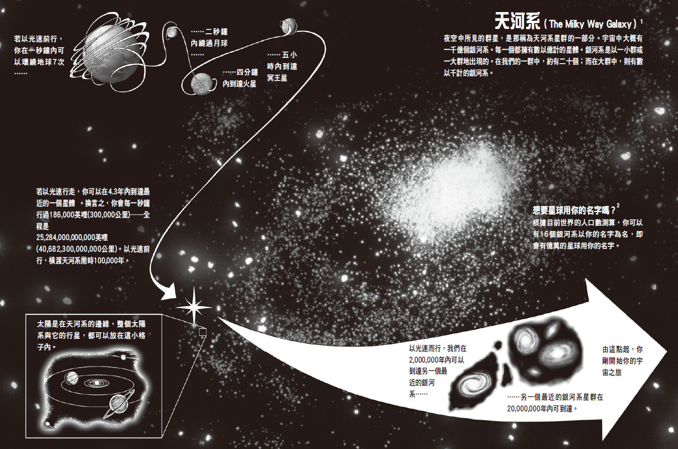
起初，神創造天地（創世記 1：1 ）
Notes:
單單看四維時空，我們知道得就很少。
Heaven will be over-crowded with some many souls?

Slide 13
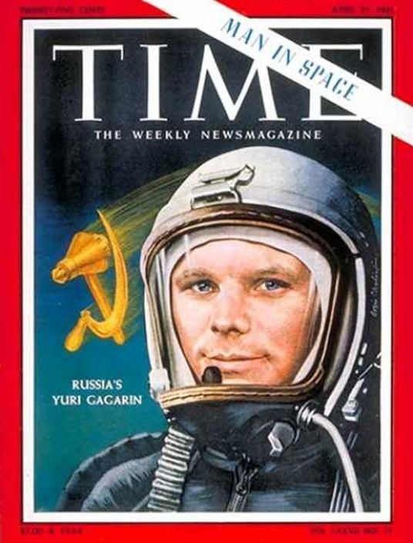
I don’t see any God up here
Notes:
1961年4月12日蘇聯太空人加加林飛上太空，圍繞地球一圈。“I don’t see any God up here”。Billy Graham

Slide 14
自從造天地以來，神的永能和神性是明明可知的，雖是眼不能見，但藉著所造之物就可以曉得，叫人無可推諉。 （羅馬書1：19）

